Slide 1
Autonom dysrefleksi
BEV COLLINS
CLINICAL NURSE LEAD,
WELLSPECT, UK
Notes:
Autonom dysrefleksi

Slide 2
Formålet
Hva er autonom dysrefleksi?
Gjøre deg i stand til å gjenkjenne tegn/symptomer
Hjelpe deg med å finne ut hva årsaken kan være
Sikre at pasienten føer trygghet
Sikre at symptomene lindres
Notes:
The purpose of this session is to know what Autonomic Dysreflexia is to enable you to recognize the signs and symptoms of what Autonomic Dysreflexia, to help you to identify what may be the cause to ensure the patient is safe and obviously, this is incredibly important and ensure that symptoms are alleviated.

Slide 3
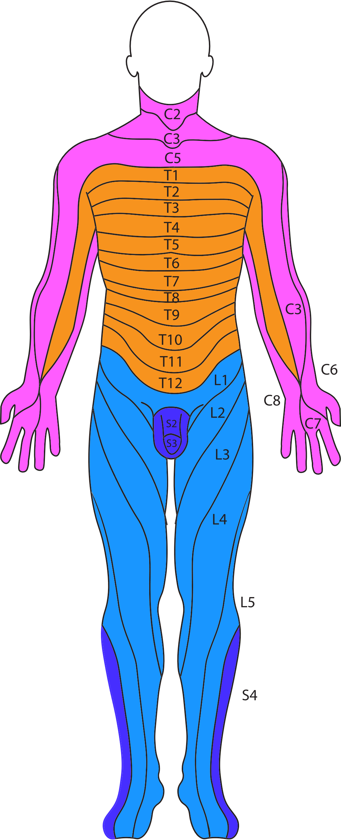
Cervical
C1-C3 Nakkemusklatur
C4 Diafragma
C5 Skulder
C6 Håndledd
C7 Triceps
C7-C8 Fingre
Thoracic
T1 Hånd
T2-T12 Intercostals (Trunk)
T7-L1 Abdomen
T11-L2 Utløsning
Lumbar
L2 Hofter
L3 Quadriceps
L4-L5 Hamstrings – Kne
L4-S1 Fot
Sacral
S2 Ereksjon
S2-S3 Tarm og blære
Coccygeal
Notes:
Her er et bilde av ryggmargen. Øverst er hjernen, og ryggmargen og sentralnervesystemet er identifisert. Dette gjør det mulig for oss å markere hvor hvert nivå i ryggmargen faktisk vil påvirke ulike områder av kroppen. Hvis noen ender opp med en eller annen form for skade, vil det gi oss en indikasjon på hvor stor funksjonsnedsettelsen kan bli. Det vi også kan se på dette bildet, er at sakralområdet, i den lilla blå fargen, påvirker både blære og tarm. Derfor vil enhver ryggmargsskade, uansett hvor høyt eller lavt i sentralnervesystemet den befinner seg, ha en eller annen form for innvirkning.

Slide 4
Cervical
C1-C3 Nakkemusklatur
C4 Diafragma
C5 Skulder
C6 Håndledd
C7 Triceps
C7-C8 Fingre
Thoracic
T1 Hånd
T2-T12 Intercostals (Trunk)
T7-L1 Abdomen
T11-L2 Utløsning
Lumbar
L2 Hofter
L3 Quadriceps
L4-L5 Hamstrings – Kne
L4-S1 Fot
Sacral
S2 Ereksjon
S2-S3 Tarm og blære
Coccygeal
Skade ved T6 eller over
Notes:
En person som lider av autonom dysrefleksi, vil ha en lesjon ved T6 eller høyere, noe som tillater en uhemmet sympatikustonus som forårsaker systemisktone som forårsaker systemisk hypertensjon.Dette betyr at organene i området over T6 faktisk blir beskyttet av kroppen, noe som fører til en systemisk blodtrykksstigning for å beskytte dem hvis noe forårsaker problemer.Alle med en skade i T6 eller høyere er i risikosonen for å lide av autonom dysrefleksi. De vil vanligvis bli identifisert som i faresonen selv om de aldri har vært rammet. * Guillain Barres syndrom kan også forekomme.Forårsaket av at immunsystemet skader det perifere nervesystemet.

Slide 5
Autonom dysrefleksi
80 % opplever vanligvis sin første episode i løpet av det første året etter skaden.
Vanlig årsak er uoppdaget urinveisinfeksjon
AD kan bli kronisk og tilbakevendende, ofte i forbindelse med langvarige medisinske problemer (f.eks. hemoroider).
Notes:
80 % av befolkningen opplever vanligvis sin første episode av autonom dysrefleksi i løpet av det første året etter skaden. En av de vanligste årsakene til noe som er vanskelig å oppdage, er en uoppdaget urinveisinfeksjon.Autonom dysrefleksi kan bli en kronisk tilstand og kan komme tilbake i forbindelse med langvarige medisinske problemer som hemoroider. Da havner vi i en syklus der en person som trenger regelmessig tarmtømming, eller en regelmessig tarmrutine, faktisk får hemoroider.Som et resultat av rutinen. Hemoroider forårsaker stimulering som igjen stimulerer den autonome responsen. Men hemoroider må behandles før den autonome dysrefleksien kan reduseres.

Slide 6
Frisk ryggrad
Smerte
Varme
Blære
Tarm
Notes:
Noen som ikke har noen som helst problemer med smerter, varme, problemer med blære eller tarm, eller bare behov for å gå på toalettet. Hvis vi befinner oss i en slik situasjon med en frisk ryggrad og et friskt sentralnervesystem, ville vi bare håndtere det. Så hvis vi tar armen på strykejernet eller stekeovnen når vi tar ut eller setter inn noe, vil vi faktisk trekke oss tilbake fra smerten. Så gjorde vi det som var nødvendig. Når det gjelder bading under kaldt vann for å redusere risikoen og forekomsten, er alt forårsaket av forbrenningen. Blære- og tarmproblemer, hvis noen trenger å gå på toalettet, ville vi finne et passende sted og faktisk være i stand til å håndtere det selv.

Slide 7
Ryggmargsskade
Smerte
Varme
Blæreirritasjon UVI
Oppsvulmet tarm
Notes:
Hvis noen har en ryggmargsskade, hvis nervebanene er skadet med en lesjon på nivå T6 eller høyere, er det dessverre slik at noen lider av smerte, eller hvis de er i en situasjon der de kanskje kommer i kontakt med varme, noe som potensielt kan brenne dem. De er kanskje ikke klar over dette fordi de har begrenset følelse på grunn av ryggmargsskaden.Smerter kan ha mange årsaker, og svært ofte kan en person med autonom dysrefleksi ha uoppdagede smerter forårsaket av noe som har med blæren eller tarmen å gjøre. Blæreirritasjon, kanskje. Noen bruker for tiden intermitterende kateter for å tømme blæren. Kanskje har de etter noen år med skaden blitt litt deplasserte og tømmer derfor ikke blæren så regelmessig som de burde. Dette kan faktisk føre til at blæren blir irritert. Det kan også være en person med en uoppdaget urinveisinfeksjon.Hvis en person har et kateter, et inneliggende kateter, og slangen eventuelt blir knekt, kan det igjen føre til at blæren blir overfylt eller at kateteret ikke klarer å tømme seg, noe som igjen kan forårsake irritasjon, som igjen fører til at kroppen prøver å beskytte seg selv ved å øke blodtrykket. Oppblåst tarm er også noe som kan påvirke noen og gi symptomer på autonom dysrefleksi.

Slide 8
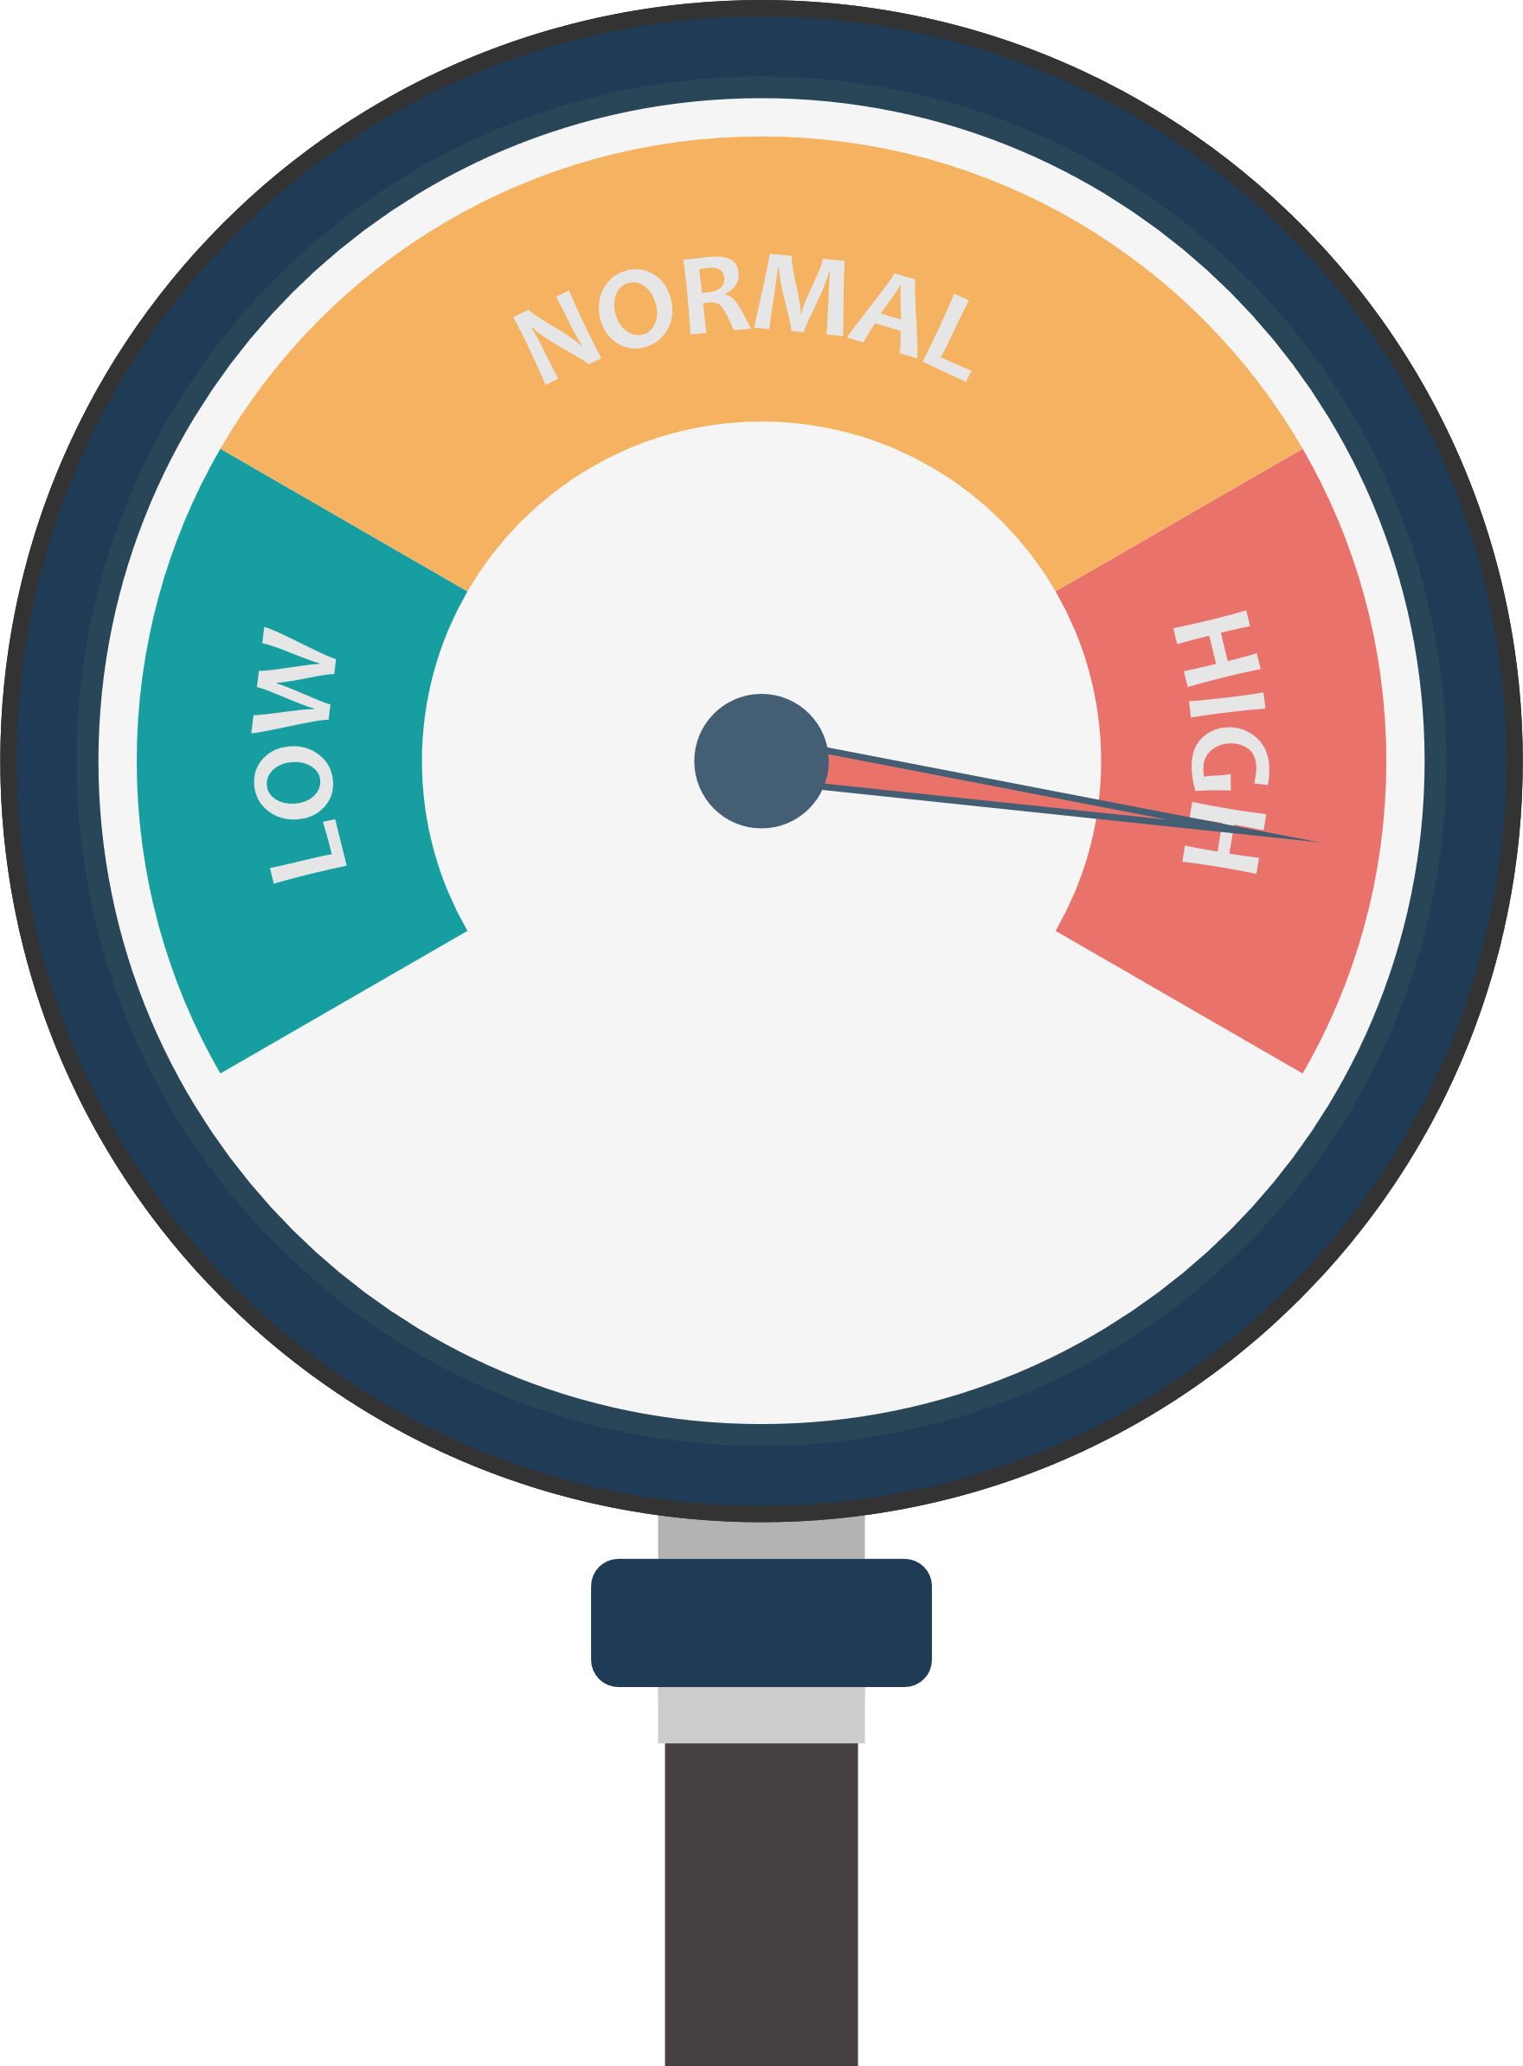
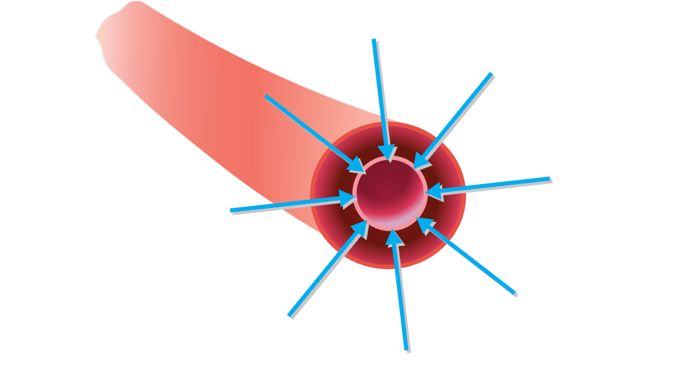
Lesjon ved T6 eller høyere
Økning i blodtrykket
Innsnevring av blodkaret
Notes:
Når noen lider av autonom dysrefleksi, får de en plutselig og potensielt livstruende økning i blodtrykket. Vanligvis utløses dette av smerten vi nettopp har snakket om.Det kan også skyldes retensjon, forstoppelse eller til og med blærestein. Infeksjon er også en annen årsak. Det forekommer hos personer med et nivå på T6 eller høyere. Som allerede nevnt kan denne plutselige blodtrykksøkningen potensielt føre til hjerneslag, bevissthetstap eller død.Det kan oppstå når som helst og påvirker personer som har en ufullstendig eller fullstendig skade på nøyaktig samme måte hvis de befinner seg innenfor dette nivået. Det er kroppens egen måte å beskytte seg på.En smertestimulering, en stimulering, vil føre til en utvidelse av blodtrykket.Blodtrykket vil begynne å stige på grunn av utvidelsen av blodårene, og med et normalt intakt sentralnervesystem vil vi være i stand til å regulere trykket samtidig som vi kan bevege oss bort fra stimulansen. Så som nevnt tidligere, hvis det var noe varmerelatert, for eksempel et brannsår, ville vi føle smerten, fjerne oss fra den, og kroppen ville automatisk regulere blodtrykket.Hos personer med en ryggmargsskade på nivå T6 og høyere er det ikke alltid at stimulansen kjennes kognitivt, så de er kanskje ikke klar over smerten og vil derfor ikke bevege seg bort fra den. Dette er altså kroppens egen måte å beskytte seg på.

Slide 9
Dundrende hodepine
Kanskje svette
Rødmende i huden
Langsom puls (bradykardi)
Kan klage over tetthet i brystet
Lesjon ved T6 eller høyere
Blek hud - Under T6
Notes:
Symptomene og faresignalene kan være at klienten har en dundrende hodepine. De kan bli røde i huden og svette. Men hvis du ser på nivået under skaden, vil du se at huden er svært blek.De kan klage over trykk over brystet, men det interessante er at de har lav puls, altså bradykardi. Det viktigste er å finne og fjerne denne stimulansen.

Slide 10
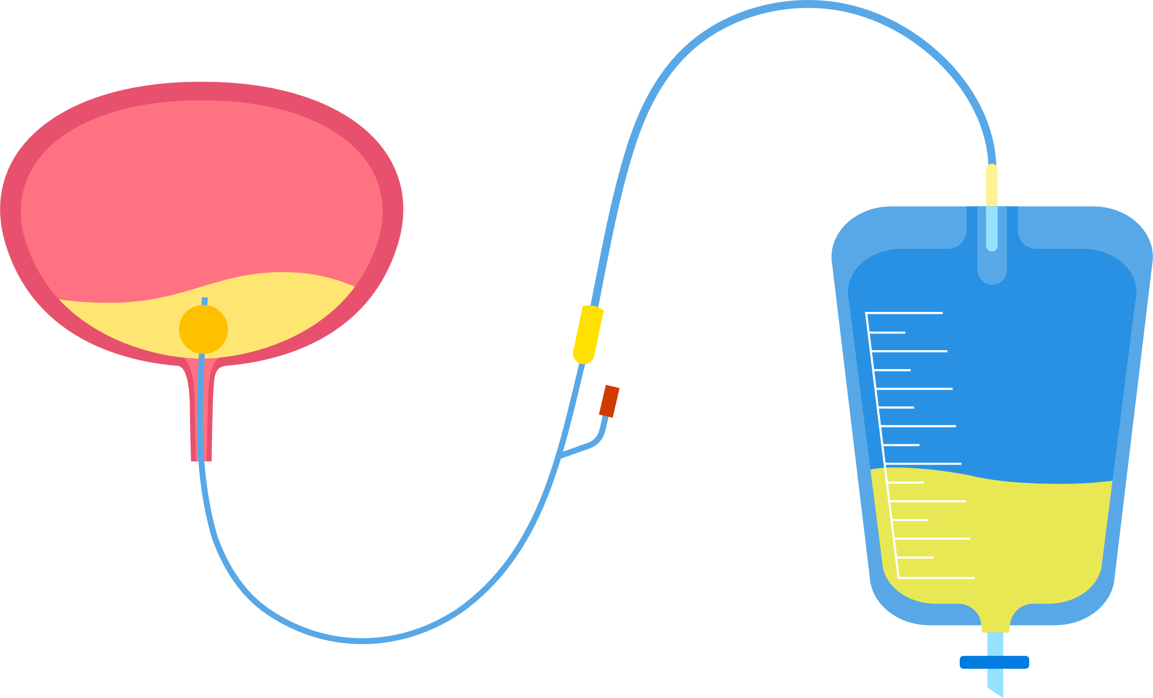
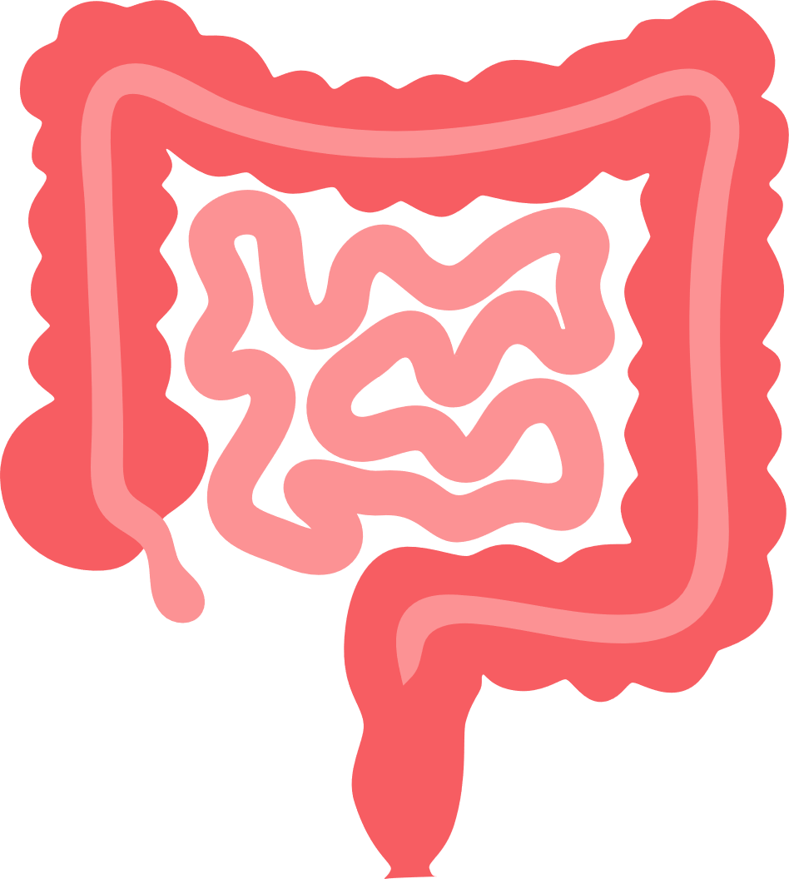
Å bli heist opp og forflyttet fra sengen og over i rullestolen, eller motsatt vei.
Trykkområder Forsikre deg f.eks. om at de ikke sitter på kjønnsorganene.
Full blære eller urinveisinfeksjon
Avføring
Knekk i kateteret
Begrensende bekledning f.eks. en tånegl som sitter fast i en sokk eller et kjønnshår som sitter fast i noe selvklebende.
Notes:
Når det gjelder behandlingsprosessen, må vi som sagt fjerne stimulansen. Det er veldig viktig å tenke på hva som kan være årsaken til dette. En veldig god måte å håndtere det på er å tenke på det mest åpenbare, og klienten selv vet kanskje allerede hva det er. Det kan godt være at det er en knekk i kateteret.Det kan godt være at de vet at blæren begynner å bli overfylt. Men det kan også være noe så enkelt som en tånegl som har satt seg fast i en sokk i skoen. Hvis du eller jeg, uten noen skade, hadde følt dette ubehaget, ville vi tatt av oss skoen, fjernet sokken fra tåneglen og satt på skoen igjen, og så ville det gått bra. Men hvis du ikke har noen følelse, er de ikke i stand til å fortelle oss hva som eventuelt forårsaker det.Noen andre ting man bør tenke på, er at hvis det er en mann som bruker en penishylse, og den er selvklebende, kan et kjønnshår ha satt seg fast i limet, noe som igjen kan forårsake smerte. Det er ikke følbart. På samme måte kan en dame som bruker en hvilken som helst form for sanitetsbeskyttelse, f.eks. et bind, ha kjønnshår festet til den klebrige fliken på baksiden av bindet, noe som igjen kan forårsake smerte.Dette er ganske enkle ting, men de kan faktisk føre til et autonomt dysrefleksianfall. En annen ting er hvis noen blir løftet og flyttet fra sengen til rullestolen, eller motsatt vei. Det er også viktig, spesielt for en mann, å sørge for at man ikke setter seg på kjønnsorganene hans, fordi det igjen kan forårsake smerte.

Slide 11
Det viktigste og mest presserende er å fjerne denne stimulansen.
Administrere medisiner hvis foreskrevet
Det er viktig å vite hvor medisinene oppbevares
Kontroller regelmessig datoene på medisinene
Notes:
Det viktigste og mest presserende er å fjerne denne stimulansen. Gi medisiner hvis det er foreskrevet, og de fleste som lider av autonom dysrefleksi, vil få medisiner foreskrevet. Det er viktig å vite hvor medisinen oppbevares. Det er også viktig at vi jevnlig sjekker datoene på medisinene, siden de fleste ikke bruker dem så ofte. Medisinen som forskrives, kan være blodtrykkssenkende eller vasodilaterende. Nefedopin brukes ofte i en form som frigjøres umiddelbart.

Slide 12
Overvåk symptomer og blodtrykk i minst 2 timer.
Vær oppmerksom på medisinering som lindrer symptomene, MEN sørg for at årsaken er fjernet, ellers kan man forvente at det kommer tilbake.
Notes:
Når du har gitt medisinen, er det viktig at du overvåker blodtrykket i minst to timer etter at symptomene på autonom dysrefleksi har oppstått.Personer i denne kategorien har gjerne omsorgspersoner som bor sammen med dem, eller familie, som kan gjøre dette og kontrollere at blodtrykket har stabilisert seg.Det er viktig å huske at medikamenter som lindrer symptomene, faktisk vil redusere blodtrykket, men hvis vi ikke har fjernet stimulansen helt, kan vi forvente at symptomene kommer tilbake.

Slide 13
Forebygging
Opplæring for pasienter, pårørende og omsorgspersoner
Unngåelse av utløsende faktorer
Etablering av blære- og tarmrutiner kan bidra til å redusere risikoen
Regelmessige blodtrykks- og pulsmålinger for eget "normalområde".
Notes:
Forebygging er sannsynligvis noe av det viktigste vi kan gjøre for å hjelpe personer som er i faresonen for autonom dysrefleksi, og opplæring er viktig. For pasienter, familie og omsorgspersoner er det veldig viktig. Det er en god idé å unngå de utløsende faktorene som kan forårsake et anfall så langt det er mulig. Hvis noen har en etablert blære- og tarmrutine, vil det faktisk hjelpe oss å redusere risikoen forbundet med autonom dysrefleksi, fordi vi vet at alle som er i denne risikokategorien, kan ha problemer med blære- og tarmtømming.Regelmessig kontroll og registrering av blodtrykk og puls for å finne ut hva som er normalt, er også viktig for å kunne fastslå om en person er i ferd med å bli mer utsatt under et anfall av autonom dysrefleksi. Det kan derfor være en god idé å sjekke medisineringen regelmessig og også registrere blodtrykk og puls regelmessig i pasientens egen journal. Takk skal du ha.

